Slide 1





SỞ GIÁO DỤC VÀ ĐÀO TẠO BÌNH ĐỊNH
TRƯỜNG THPT LÝ TỰ TRỌNG
MÔN NGỮ VĂN 11 (CÁNH DIỀU)
NĂM HỌC 2024-2025
GV THỰC HIỆN : NGUYỄN THỊ TRÚC
LỚP GIẢNG DẠY : 11A4, 11A7

Slide 2
Bài 2: Thơ văn Nguyễn Du
A. Đọc
NỘI DUNG 1: ĐỌC HIỂU VĂN BẢN
Nguyễn Du – Cuộc đời và sự nghiệp
(Tiết 12 )

Slide 3


01
KHỞI ĐỘNG
Nội Dung
02
HÌNH THÀNH KIẾN THỨC MỚI
03
LUYỆN TẬP
04
VẬN DỤNG

Slide 4



01
KHỞI ĐỘNG

Slide 5


HIỂU Ý ĐỒNG ĐỘI
Yêu cầu: Mỗi dãy là 01 đội.
Mỗi đội cử 01 HS lên quay lưng lại với bảng.
Các HS còn lại bên dưới của đội gợi ý để HS trên bảng đoán ra các từ khóa.
Thời gian: 02 phút/đội/gói 04 từ khóa
(Chú ý: Lời gợi ý không được chứa tiếng nào trong từ khóa mà GV cho).
TRÒ CHƠI

Slide 6

Gói từ khóa (1)
2. Truyện Kiều
1. Hà Tĩnh
4. Chữ Nôm
3. Người phụ nữ

Slide 7
Gói từ khóa (2):
2. Đoạn trường tân thanh
3. Tố Như
4. Lục bát
1. Thăng Long

Slide 8



Các gói từ khóa có liên quan gì đến bài học hôm?
Gói từ khóa (1)
Hà Tĩnh – Truyện Kiều – Người phụ nữ - Chữ Nôm.
Gói từ khóa (2)
Thăng Long – Đoạn trường tân thanh – Tố Như – Lục bát.

Slide 9
02
HÌNH THÀNH KIẾN THỨC MỚI

Slide 10
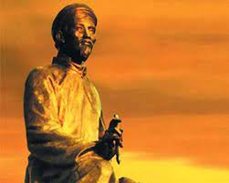
TÁC GIẢ
NGUYỄN DU

Slide 11

A. TÌM HIỂU CHUNG
Các thông tin trong văn bản được thu thập/lấy từ các lĩnh vực nào?
Dựa vào nhan đề cho biết văn bản đề cập đến vấn đề gì?
Văn bản Nguyễn Du – Cuộc đời và sự nghiệp gồm mấy phần, mỗi phần giới thiệu cho người đọc nội dung gì?

Slide 12
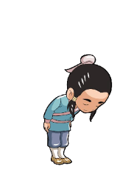
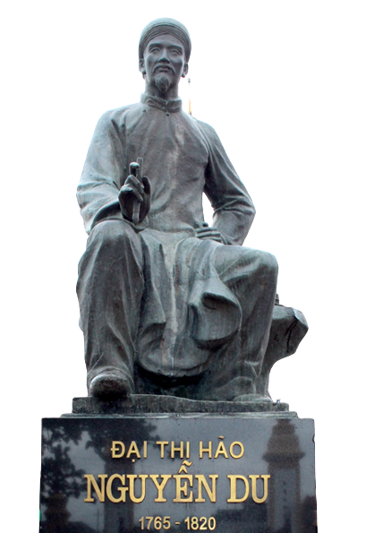

Nhan đề
Cuộc đời và sự nghiệp của Nguyễn Du.
Thông tin
Thuộc các lĩnh vực lịch sử, nghiên cứu và phê bình văn học…

Slide 13
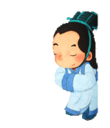
Bố cục
Phần I. Cuộc đời từng trải với vốn sống phong phú.
Phần II. Đại thi hào dân tộc.

Slide 14

B. ĐỌC – HIỂU CHI TIẾT VĂN BẢN
I. Cuộc đời từng trải với vốn sống phong phú
Hoàn thành phiếu học tập số 01

Slide 15
Phiếu học tập 01: Tìm hiểu mục I. Cuộc đời từng trải với vốn sống phong phú
Nội dung tìm hiểu |  | Đặc điểm | Ảnh hưởng tới sáng tác văn chương của Nguyễn Du
1. Thời đại Nguyễn Du sống
2. Tiểu sử, cuộc đời Nguyễn Du | Quê hương
 | Gia đình
 | Cuộc đời riêng (những sự kiện và dấu mốc quan trọng)

Slide 16


4 yếu tố chính
(2) Gia đình có truyền thống quan lại, văn chương.
Là môi trường tốt để nuôi dưỡng tài năng.
(1) Thời đại nhiều biến động.
Suy ngẫm về cuộc đời và thế thái nhân sinh.
(3) Quê hương.
Tiếp nhận văn hoá của nhiều vùng quê khác nhau.

Slide 17
4 yếu tố chính
04: Bản thân
Thời thơ ấu vàng son
(1765 – 1789)
Rơi vào cuộc sống khốn khó (1789 – 1802)
Ra làm quan cho triều Nguyễn; đi sứ Trung Quốc (1802 – 1820)
Hiểu về cuộc sống phong lưu của giới quý tộc phong kiến.
Đem lại vốn sống thực tế, hiểu hơn về thân phận con người; nắm được ngôn ngữ nghệ thuật dân gian.
Nâng tầm khái quát về tư tưởng xã hội, về thân phận con người trong thơ.

Slide 18

➔ Nhận xét khái quát về cuộc đời Nguyễn Du:
Cuộc đời trải qua nhiều biến cố, thăng trầm đã tạo cho Nguyễn Du vốn sống phong phú, tâm hồn sâu sắc. Đây là tiền đề quan trọng cho các sáng tạo nghệ thuật của Nguyễn Du.
Năm 1965, Nguyễn Du được Hội đồng Hoà bình thế giới công nhận là Danh nhân văn hoá thế giới và kỉ niệm 200 năm năm sinh của ông.

Slide 19
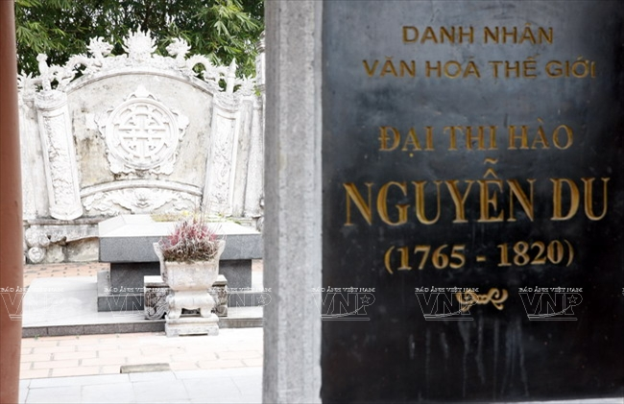
*Một số tư liệu hình ảnh về Nguyễn Du

Slide 20
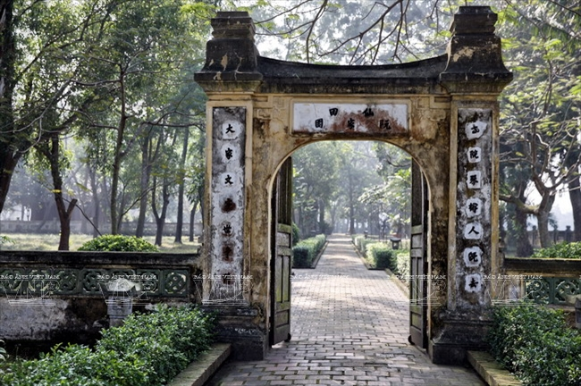
Lối vào khu vườn xưa của dòng họ Nguyễn tại Tiên Điền.

Slide 21
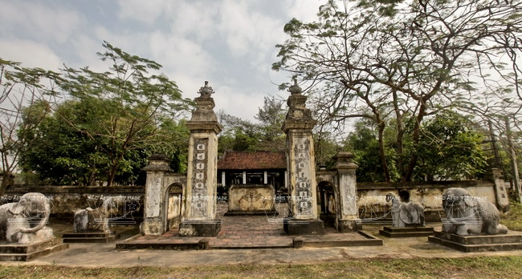
Đền thờ và mộ phần Quận công Nguyễn Nghiễm,
thân phụ Đại thi hào Nguyễn Du ở thôn Minh Quang, xã Tiên Điền.

Slide 22
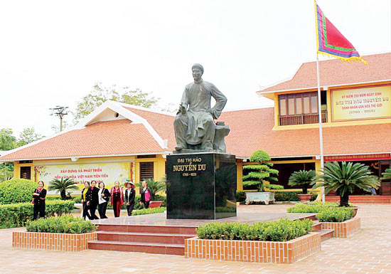
Tượng Nguyễn Du tại khu lưu niệm Tiên Điền.

Slide 23
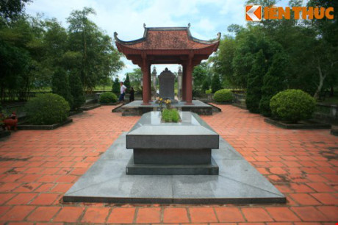
Lăng mộ Đại thi hào Nguyễn Du

Slide 24
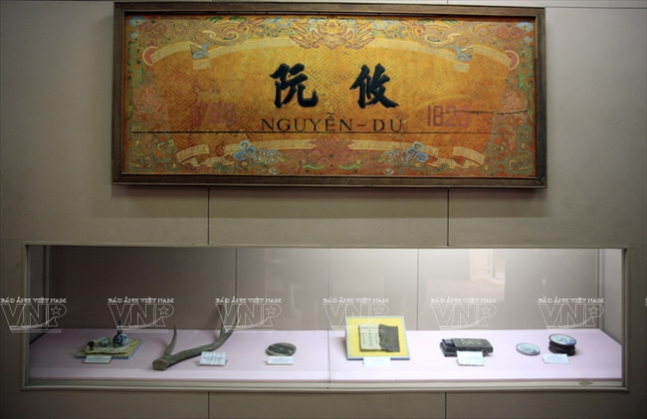
Một góc không gian trưng bày các hiện vật mà Đại thi hào
Nguyễn Du từng dùng lúc sinh thời.

Slide 25
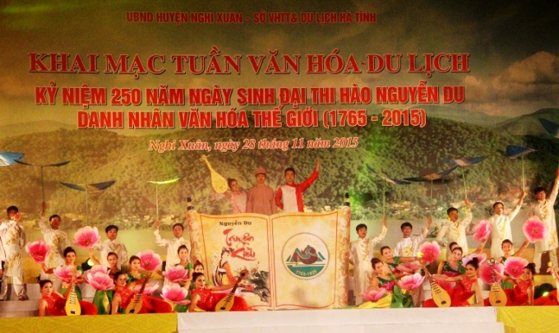
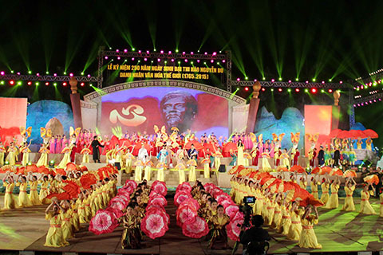
Năm 1965: Hội đồng Hòa bình thế giới đã công nhận Nguyễn Du là danh nhân văn hóa thế giới.
Kỉ niệm 250 năm ngày sinh Đại thi hào Nguyễn Du

Slide 26


B. ĐỌC – HIỂU CHI TIẾT VĂN BẢN
II. Đại thi hào dân tộc
Báo cáo sản phẩm (Phiếu học tập số 02)
Nhóm 3+4:
Tìm hiểu về các sáng tác bằng chữ Nôm của Nguyễn Du
Nhóm 1+2：
Tìm hiểu về các sáng tác bằng chữ Hán của Nguyễn Du

Slide 27

Phiếu học tập 02:
Tìm hiểu mục II. Tìm hiểu sự nghiệp của bậc đại thi hào dân tộc
Nội dung tìm hiểu | Sáng tác bằng chữ Hán | Sáng tác bằng chữ Nôm
 | Nhóm 1+ 2 | Nhóm 3 + 4
1. Các tác phẩm chính
2. Đặc sắc nội dung
3. Đặc sắc nghệ thuật

Slide 28
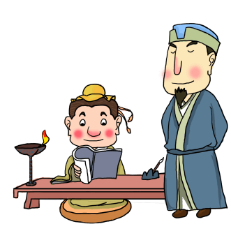
1. Các tác phẩm chính
1.1. Các sáng tác bằng chữ Hán
Có 250 bài sáng tác vào nhiều thời kì khác nhau
1. Thanh Hiên Thi Tập (tập thơ của Thanh Hiên): 78 bài viết khi sống ở quê vợ Thái Bình và Nghi Xuân.
2. Nam trung tạp ngâm(các bài thơ khi ở phương Nam): viết khi ra làm quan nhà Nguyễn.
3. Bắc hành tạp lục (ghi chép trong chuyến đi sứ ở phương Bắc): gồm 131 bài viết khi đi sứ (ở Trung Quốc).

Slide 29
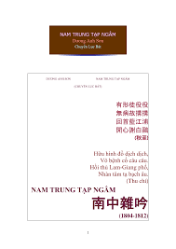

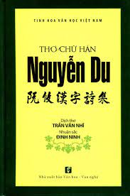
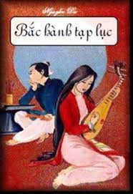

Slide 30
1. Các tác phẩm chính
1.2 Các sáng tác bằng chữ Nôm
1. Đoạn trường tân thanh (Truyện Kiều).
2. Văn tế thập loại chúng sinh (Văn chiêu hồn).

Slide 31
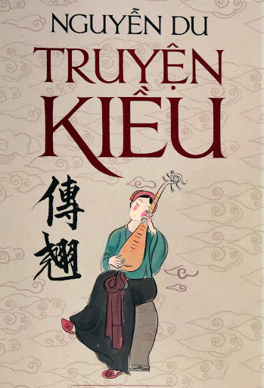
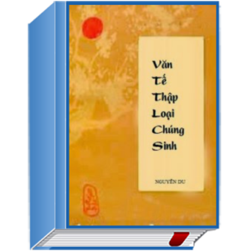

Slide 32
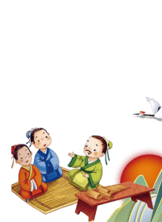
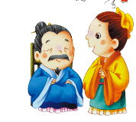
2. Đặc sắc về nội dung
2.1. Các sáng tác bằng chữ Hán
Thơ chữ Hán bộ lộ tấm lòng nhân đạo bao la, sâu sắc của Nguyễn Du.
1
Lòng thương người
2
Niềm tự thương

Slide 33
2.2 Các sáng tác bằng chữ Nôm
Tố cáo xã hội bất công, tàn bạo.
1
Truyện Kiều
Tiếng nói đồng cảm với những khát vọng chân chính của con người: tiếng nói ca ngợi tình yêu tự do, chung thuỷ; ca ngợi khát khao sống; niềm tin vào công lí, lẽ phải.

Slide 34

2.2 Các sáng tác bằng chữ Nôm
Chủ nghĩa nhân đạo, chú ý tới kiếp người nhỏ bé trong xã hội.
2
Văn tế thập loại chúng sinh
Là tiếng khóc khóc thương cho những loại người trong xã hội (người phụ nữ, trẻ em, người lao động,…)

Slide 35
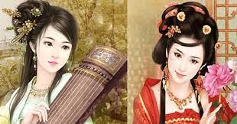
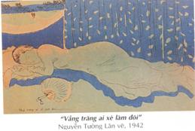
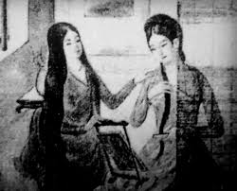
2. Đặc sắc về nội dung
* Giá trị tố cáo hiện thực:
Phản ánh những điều trông thấy và tỏ thái độ phản kháng mạnh mẽ.

Slide 36
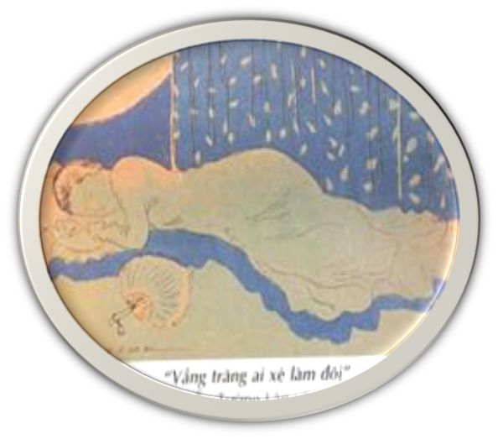

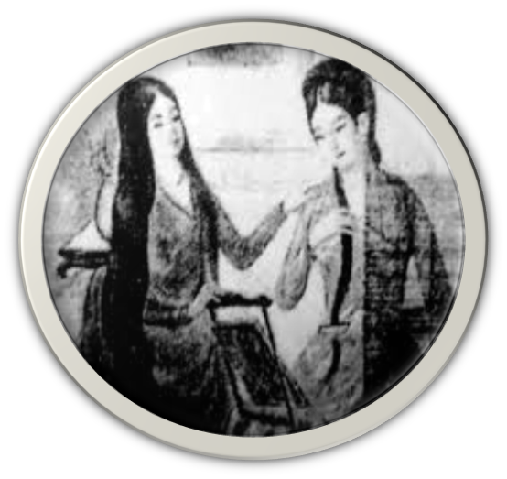
2. Đặc sắc về nội dung
* Giá trị nhân đạo:
Cảm thông sâu sắc với cuộc sống và con người.
Cái nhìn nhân đạo sâu sắc: xã hội cần phải trân trọng những giá trị tinh thần, chủ thể sáng tạo những giá trị tinh thần.
Đề cao hạnh phúc của con người tự nhiên, trần thế, ca ngợi tình yêu lứa đôi.

Slide 37
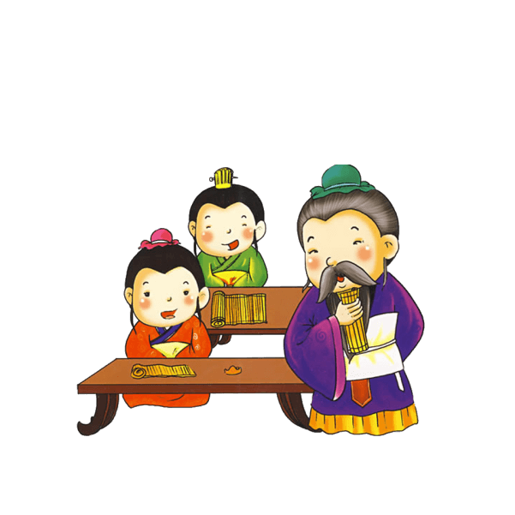
3. Đặc sắc về nghệ thuật
3.1 Thơ chữ Hán:
Nhật kí ghi lại cuộc sống con người trong lịch sử.
Lối thơ giản dị, sâu sắc.
3.2 Thơ chữ Nôm:
Sử dụng thành công hai thể thơ lục bát và song thất lục bát.
3.3 Ngôn ngữ:
Góp phần trau dồi ngôn ngữ văn học dân tộc, giảm hẳn từ ngữ Hán Việt ; câu thơ dân dã mà trang nhã.

Slide 38
Phiếu Rubric đánh giá sản phẩm thuyết trình của các nhóm:
Họ tên người đánh giá: ……………Nhóm được đánh giá:…………
TIÊU CHÍ | CẦN CỐ GẮNG (0 – 4 điểm) | ĐẠT (5 – 7 điểm) | TỐT (8 – 10 điểm)
Hình thức (2 điểm) | 0 điểm Trình bày cẩu thả; Sai nhiều lỗi chính tả | 1 điểm Trình bày tương đối cẩn thận; Không có lỗi chính tả | 2 điểm Trình bày cẩn thận; Không có lỗi chính tả; Có sự sáng tạo
Nội dung (6 điểm) | 1 - 3 điểm Chưa trả lời đúng trọng tâm Nội dung sơ sài | 4 – 5 điểm Trả lời tương đối đầy đủ; Trả lời đúng trọng tâm | 6 điểm Trả lời đầy đủ; đúng trọng tâm Có sự sáng tạo
Thuyết trình (2 điểm) | 0 điểm Lời nói còn ấp úng, chưa đủ âm lượng nghe, chưa tự tin | 1 điểm Lời nói tương đối rõ ràng, âm lượng đủ nghe nhưng chưa tự tin | 2 điểm Lời nói rõ ràng, âm lượng đủ nghe. Phong thái tự tin, có tương tác với người nghe.
Điểm
TỔNG

Slide 39
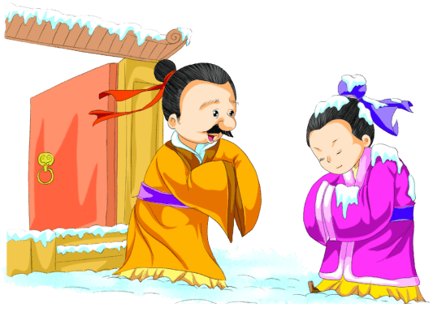
C. TỔNG KẾT
1. Về nội dung
Giới thiệu tiểu sử cuộc đời Nguyễn Du để thấy được những yếu tố góp phần hình thành thiên tài Nguyễn Du.
Đánh giá những đóng góp của những sáng tác của Nguyễn Du cho nền văn học dân tộc về cả nội dung tư tưởng và nghệ thuật.

Slide 40
C. TỔNG KẾT
2. Về nghệ thuật
Luận đề, luận điểm rõ ràng; chứng cứ phong phú, thuyết phục.
Văn bản kết hợp thuyết minh và nghị luận

Slide 41
03
LUYỆN TẬP

Slide 42
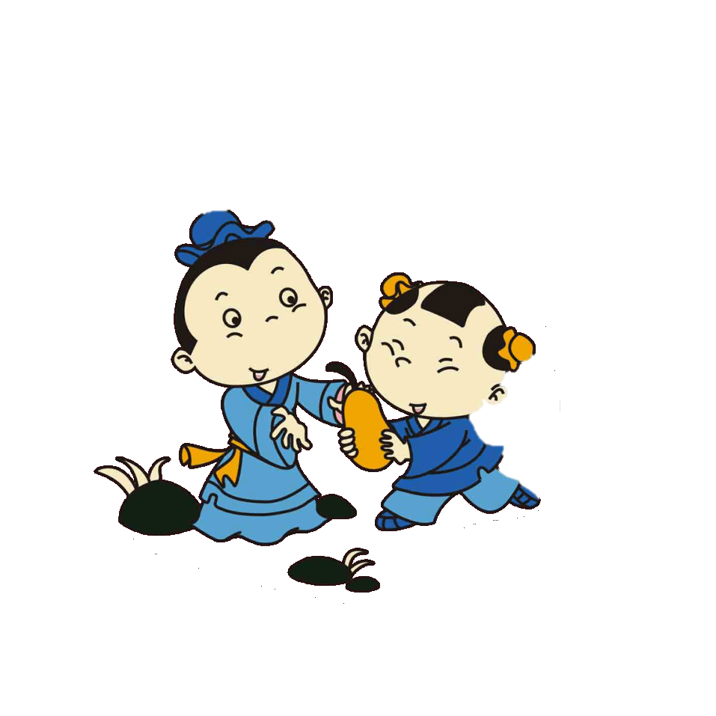
Nhiệm vụ 1:
TRẮC NGHIỆM CỦNG CỐ

Slide 43






ONG NHỎ
VÀ MẬT HOA

Slide 44




Câu 1: Tên một tác phẩm chữ Hán của Nguyễn Du là:
A. Đoạn trường tân thanh
B. Thanh Hiên thi tập
C.Văn tế thập loại chúng sinh

Slide 45
Câu 2:Tên một tác phẩm bằng chữ Nôm của Nguyễn Du là:
A. Đoạn trường tân thanh
B. Bắc hành tạp lục
C. Thanh Hiên thi tập

Slide 46
Câu 3: Tập thơ “Thanh Hiên thi tập” được Nguyễn Du viết vào thời điểm nào?
A. Những năm tháng trước khi ra làm quan cho nhà Nguyễn.
B. Trong chuyến đi sứ Trung Quốc.
C. Giai đoạn cuối đời.

Slide 47
Câu 4: Dòng nào KHÔNG đúng về tư tưởng, tình cảm Nguyễn Du trong các sáng tác bằng chữ Hán?
A. Ca ngợi, đồng cảm với nhân cách cao thượng và phê phán cái xấu.
B. Nắm vững nhiều thể thơ Trung Quốc, làm theo thể cổ thi, ngũ ngôn luật, thất ngôn luật,…
C. Phê phán xã hội phong kiến chà đạp lên quyền sống của con người; cảm thông với những số phận nhỏ bé, bị chà đạp.

Slide 48
Câu 5: Hai câu thơ sau thuộc tác phẩm nào dưới đây?
Đau đớn thay phận đàn bà
Lời rằng bạc mệnh cũng là lời chung
A. Đoạn trường tân thanh.
B. Bắc hành tạp lục.
C. Văn chiêu hồn.

Slide 49
Câu 6:Truyện Kiều có nguồn gốc từ đâu ?
A. Từ cốt truyện dân gian.
B. Từ một tác phẩm tự sự của Trung Quốc.
C. Từ cuộc đời một người con gái có tên là Tiểu Thanh.

Slide 50
Câu 7: Dòng nào sau đây KHÔNG đúng về tác phẩm Truyện Kiều của Nguyễn Du?
A. Cảm hứng chủ đạo trong “Truyện Kiều” là cảm hứng về thân phận con người, đặc biệt là thân phận của người phụ nữ trong xã hội cũ.
B. Thể thơ song thất lục bát đã chứng tỏ khả năng chuyển tải nội dung tự sự và trữ tình to lớn của thể loại truyện thơ.
C. Nghệ thuật xây dựng nhân vật đã đạt tới đỉnh cao

Slide 51
Câu 8: Dòng nào nói đúng điểm tương đồng giữa Nguyễn Du với nhân vật Thuý Kiều của ông ?
A. Cùng có quãng đời lưu lạc, chìm nổi.
B. Cùng hội , cùng thuyền.
C. Cùng khốn khổ vì bọn buôn người.

Slide 52
Câu 9: Tại sao nói “Truyện Kiều” của Nguyễn Du là một công trình sáng tạo?
A. Được sáng tác trên cơ sở cốt truyện của tiểu thuyết chương hồi Trung Quốc “Kim Vân Kiều truyện”.
B. Nguyễn Du viết với cảm hứng mới, nhận thức lí giải theo cách của riêng ông.
C. Cả A và B đều đúng

Slide 53
Câu 10: Trong văn học Việt Nam giai đoạn nửa cuối thế kỉ XVIII - nửa đầu thế kỉ XIX, Nguyễn Du được đánh giá như thế nào?
A. Nhà văn chính luận kiệt xuất
B. Nhà nhân đạo chủ nghĩa
C. Nhà thơ trữ tình chính trị

Slide 54

2. Nhiệm vụ 2: ( Về nhà )
Vẽ sơ đồ tư duy bài học

Slide 55
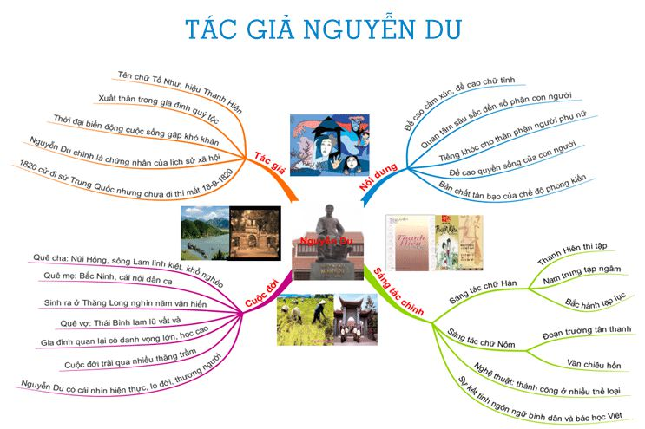

Slide 56
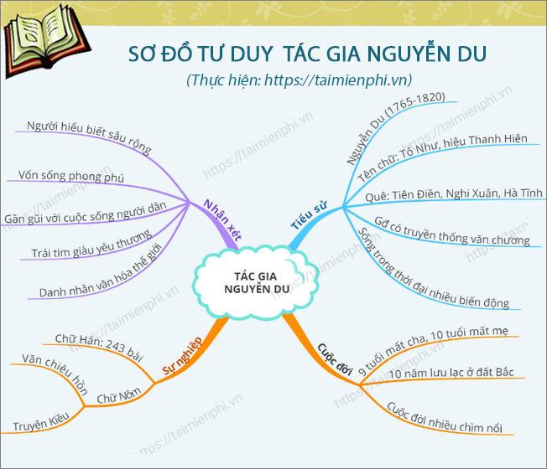

Slide 57

Rubrics đánh giá sơ đồ tư duy
Mức độ Tiêu chí | Mức 1 Chưa đạt | Mức 2 Đạt | Mức 3 Tốt
Vẽ sơ đồ tư duy (10 điểm) | Chưa đầy đủ nội dung, hình thức chưa đẹp ( dưới 5 điểm) | Đầy đủ nội dung nhưng hình thức trình bày chưa sinh động. (5-7 điểm) | Đầy đủ nội dung, hình thức trình bày đẹp, sinh động. (8 -10 điểm)

Slide 58
04
VẬN DỤNG

Slide 59

Yêu cầu
Nhà thơ Tố Hữu nhận định Nguyễn Du là “người xưa của ta nay”. Hãy viết một đoạn văn (khoảng 8 – 10 dòng) nêu lên suy nghĩ của em về nhận định đó.

Slide 60
Bảng kiểm kĩ năng viết đoạn văn
STT | Tiêu chí | Đạt | Chưa đạt
1 | Đảm bảo hình thức đoạn văn với dung lượng khoảng 8 -10 dòng.
2 | Đoạn văn đúng chủ đề: Suy nghĩ về nhận định của Tố Hữu: Nguyễn Du là “người xưa của ta nay”
3 | Đoạn văn có câu chủ đề.
4 | Đoạn văn đảm bảo tính liên kết giữa các câu trong đoạn văn.
5 | Đoạn văn đảm bảo về yêu cầu về chính tả, cách sử dụng từ ngữ, ngữ pháp.

Slide 61
Gợi ý
*Suy nghĩ về nhận định của Tố Hữu: Nguyễn Du là “người xưa của ta nay”
- Nguyễn Du là bậc đại thi hào của dân tộc. Các tác phẩm của ông đều thể hiện tư tưởng nhân đạo sâu sắc. Điều đó được thể hiện ở lòng thương người và sự tự thương. Nguyễn Du cảm thông sấu sắc với cuộc sống của con người, nhất là những người nhỏ bé, bất hạnh, ... Đó là kết quả của quá trình quan sát, suy ngẫm về cuộc đời, về con người của tác giả, đặc biệt là những người phụ nữ xinh đẹp, tài hoa nhưng bạc mệnh. Ông sẵn sàng lên án, tố cáo những thế lực đen tối chà đạp con người. Ông đề cao quyền bình đẳng, giá trị của mỗi người.
- Tư tưởng của Nguyễn Du đã vượt qua thời đại để tồn tại đến nay, vẫn còn nguyên ý nghĩa với mọi thời.

